Slide 1
기후-해양자료 처리: netCDF 파일 불러오기
이제부터는 우리가 자주 쓰는 nc데이터를 가지고 다루고 처리하는 법을 배울 것이다. NetCDF는 Network Common Data Format의 약자로, 말 그대로 자료를 처리하는 표준양식을 말한다. 우리가 다운받아 사용하는 데이터의 대부분이 nc형식으로 되어있기 때문에, nc파일을 다루는 법을 안다면 큰 도움이 될 것이다. nc데이터 처리의 기본은 netCDF4 모듈을 불러오는 것부터 시작한다. 물론 기상데이터에는 netCDF를 제외한 다른 형식의 데이터들도 있으나, 여기서는 nc데이터에 관한 것만 다룰 것이다. 다른 형식으로 이루어진 데이터도 모듈을 사용하여 불러오는 방식은 다를 수 있으나 기본적인 구조는 비슷할 것이다.

Slide 2
NetCDF 파일 불러오기
nc파일을 다루려면 우선 nc파일을 불러와야 한다. nc파일을 불러오려면 다음 과정을 거친다.
import netCDF4를 통해 netCDF4 모듈을 불러온다.
>> import netCDF4 as nc

Slide 3
NetCDF 파일 불러오기
nc파일을 다루려면 우선 nc파일을 불러와야 한다. nc파일을 불러오려면 다음 과정을 거친다.
import netCDF4를 통해 netCDF4 모듈을 불러온다.
>> import netCDF4 as nc
하지만, 이 경우 아래와 같은 에러가 발생:
File "<ipython-input-1-c33865b1394d>", line 1, in <module>
import netCDF4 as nc
ModuleNotFoundError: No module named 'netCDF4’
→ netCDF 파일을 불러오고 처리할 수 있는 모듈을 다운받아서 설치해야 한다!

Slide 4
NetCDF 파일 불러오기
nc파일을 다루려면 우선 nc파일을 불러와야 한다. nc파일을 불러오려면 다음 과정을 거친다.
import netCDF4를 통해 netCDF4 모듈을 불러온다.
netCDF 파일을 불러오고 처리할 수 있는 모듈을 다운받아서 설치해야 한다!
여기에 대한 설명은 아래 웹페이지에서 찾을 수 있다:
https://anaconda.org/anaconda/netcdf4
즉, 아래와 같은 명령문을 ‘Anaconda Prompt’ 에서 실행하면 된다:
conda install -c anaconda netcdf4

Slide 5
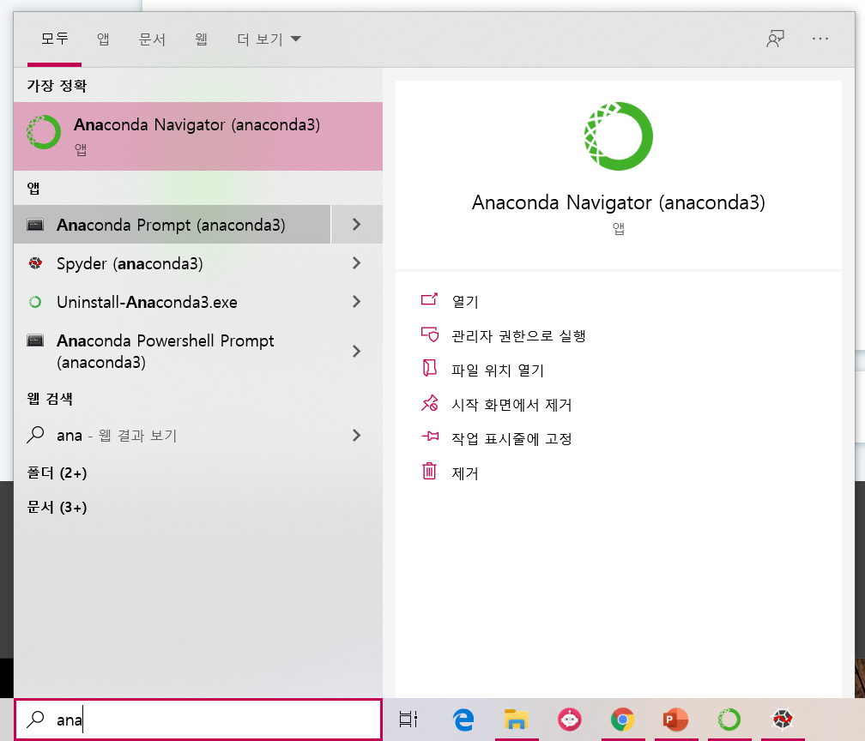
Anaconda Prompt 실행

Slide 6
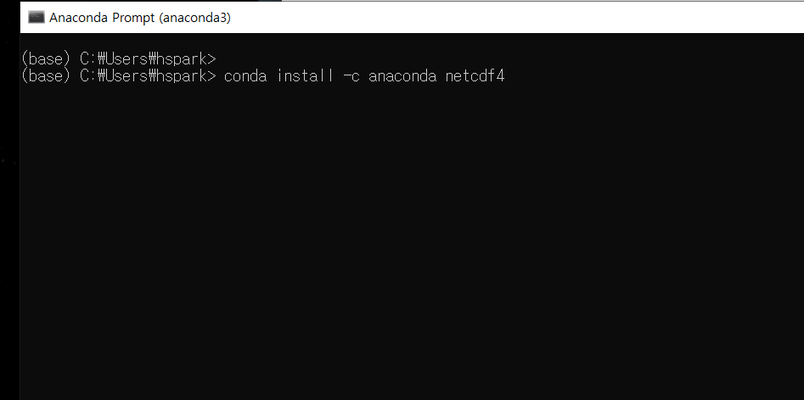
Anaconda Prompt 실행
‘Anaconda Prompt’ 에서:
>conda install -c anaconda netcdf4

Slide 7
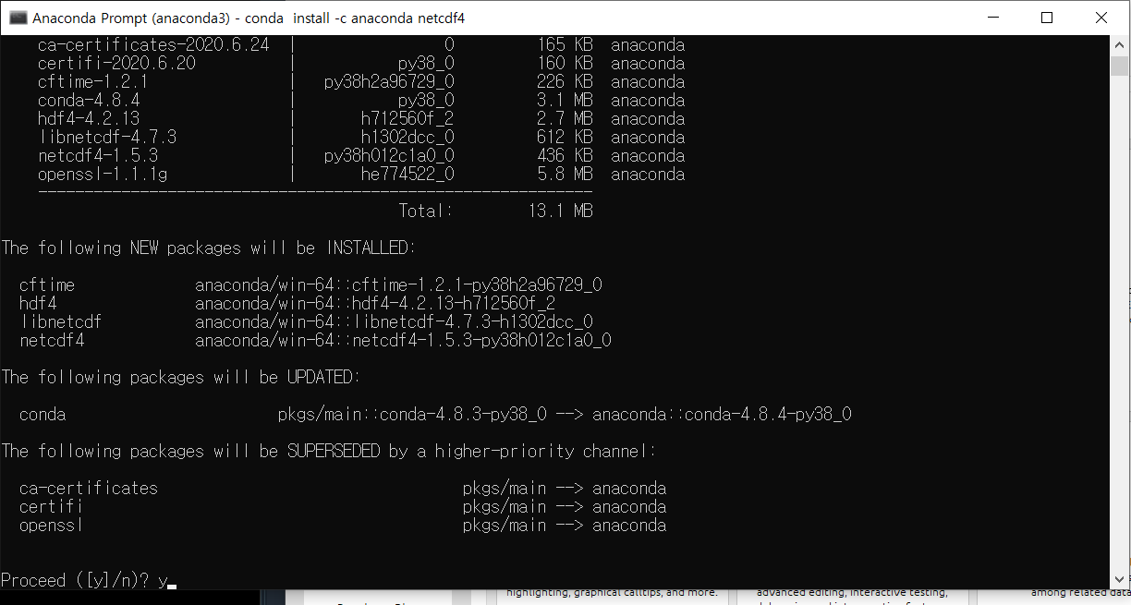
Anaconda Prompt 실행

